Slide 1
KHỞI ĐỘNG

Slide 2
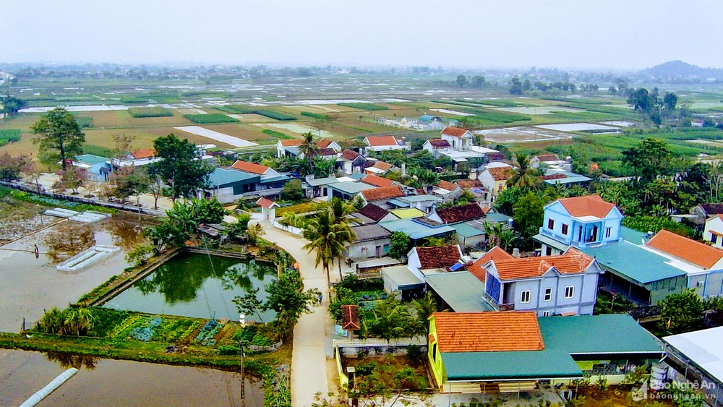
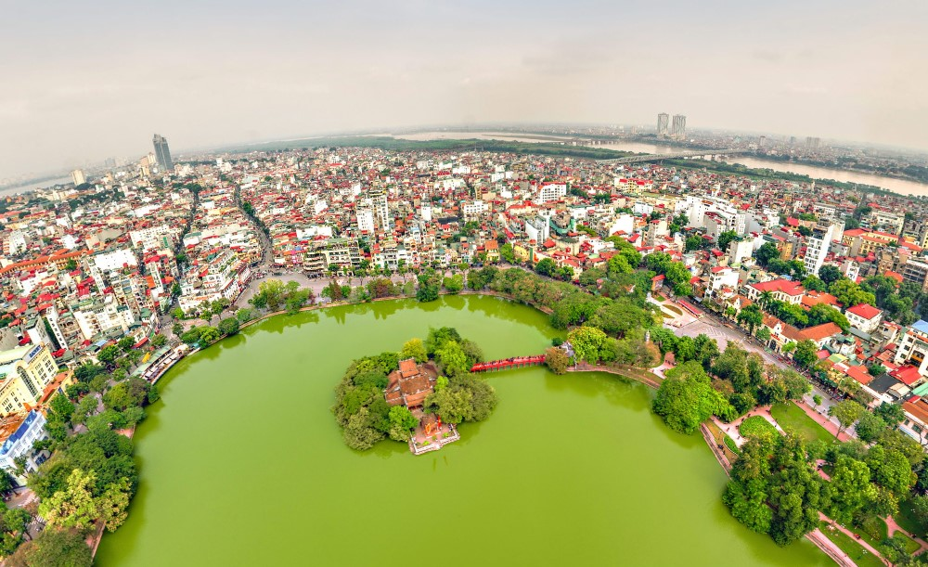
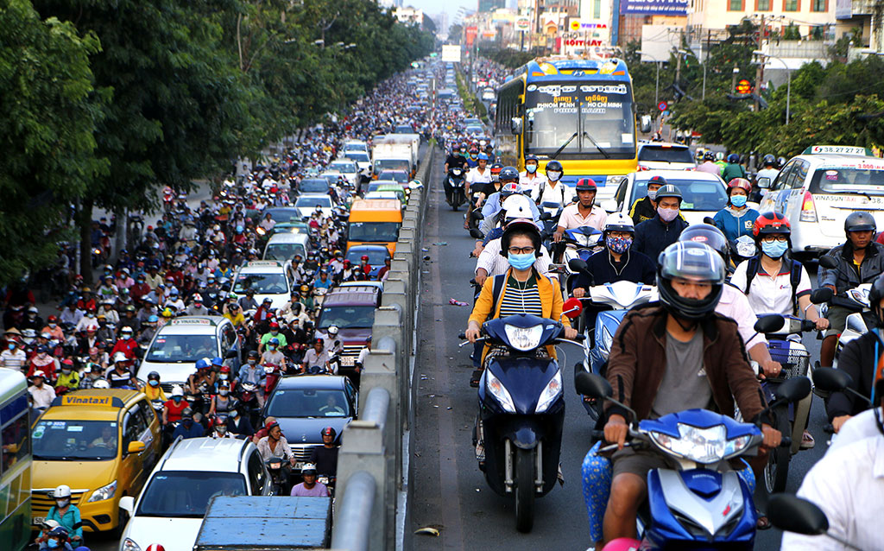
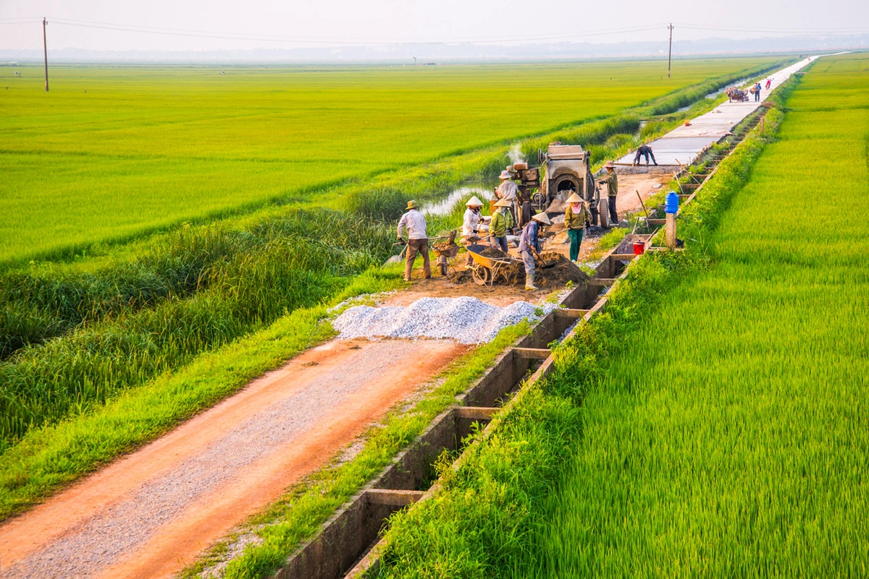
Hãy sắp xếp các bức ảnh thành 2 nhóm: thành thị và nông thôn sao cho phù hợp

Slide 3
NÔNG THÔN
THÀNH
THỊ
Notes:
Cả 2 đội đều xếp đúng, giáo viên đặt thêm câu hỏi pphụ: Tại sao em lại lựa chọn như vậy để học sinh bước đầu giải thích điểm khác biệt giữa quần cư thành thị và nông thôn (về mật độ dân số, hoạt động kinh tế…)

Slide 4
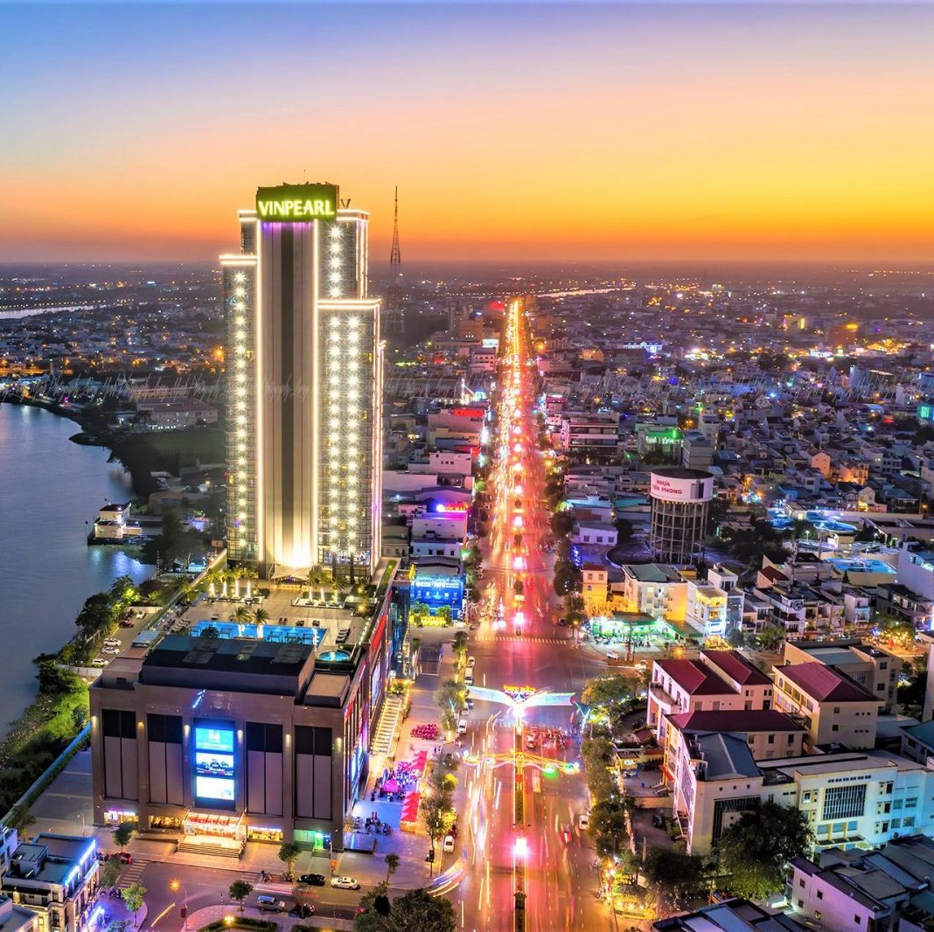
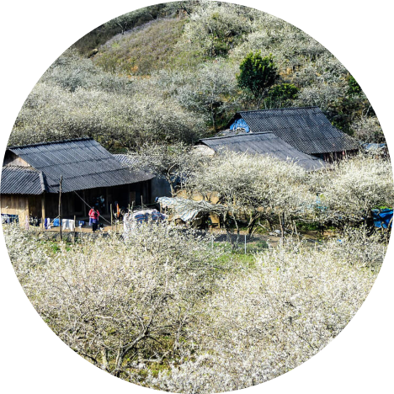
BÀI 2. PHÂN BỐ DÂN CƯ VÀ CÁC LOẠI HÌNH QUẦN CƯ

Slide 5
NỘI DUNG CHÍNH
I. Phân bố dân cư
II. Các loại hình quần cư

Slide 6
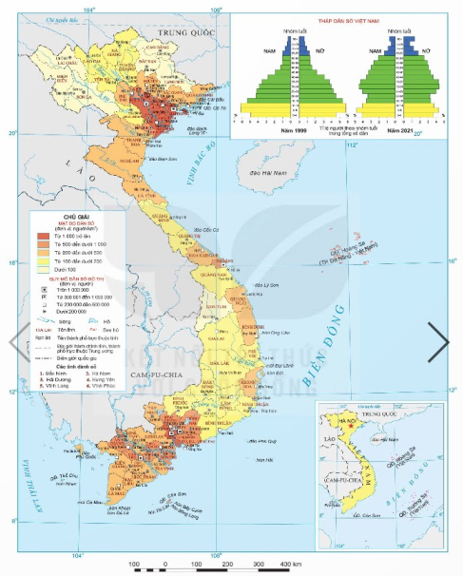
I. PHÂN BỐ DÂN CƯ
Thảo luận nhóm
Nhiệm vụ: Quan sát bản đồ dân số Việt Nam + thông tin mục 1 SGK hoàn thành phiếu học tập để tìm hiểu đặc điểm phân bố dân cư nước ta
(1). Mật độ dân số nước ta……………..
(2). Các khu vực đồng bằng có mật độ dân số…………. Ví dụ: ……
(3). Các khu vực miền núi có mật độ dân số……………… Ví dụ: ……
(4). Kể tên 5 tỉnh (thành phố) có mật độ dân số cao nhất…………
(5). Kể tên 5 tỉnh có mật độ dân số thấp nhất…………………..
(6). Kể tên các đô thị có quy mô dân số trên 1.000.000 người:………
=> Kết luận: Như vậy, mật độ dân số nước ta (7)……………… và phân bố (8)…………………
(9). Nguyên nhân:………………

Slide 7
I. PHÂN BỐ DÂN CƯ
(1). Mật độ dân số nước ta cao (297 người/km2, năm 2021), đứng thứ 48 trên thế giới, thứ 3 trong khu vực Đông Nam Á
(2). Các khu vực đồng bằng có mật độ dân số cao. Ví dụ: Đồng bằng sông Hồng
(3). Các khu vực miền núi có mật độ dân số thấp. Ví dụ: Tây Nguyên

Slide 8
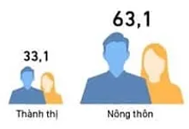
PHÂN BỐ DÂN CƯ KHÔNG ĐỒNG ĐỀU
Đồng bằng, ven biển
Miền núi
Địa hình bằng phẳng
Khai thác lâu đời
Hạ tầng phát triển…
Địa hình cao, dốc
Kinh tế chậm phát triển
Hạ tầng hạn chế…
62,9%
Số dân: Nông thôn thành thị
37,1%
Mật độ dân số: Nông thôn thành thị

Slide 9
I. PHÂN BỐ DÂN CƯ
Mật độ dân số phân theo vùng
ở nước ta năm 2021
 | Mật độ dân số (Người/km2)
CẢ NƯỚC | 297
Đồng bằng sông Hồng | 1091
Trung du và miền núi phía Bắc | 136
Bắc Trung Bộ và Duyên hải miền Trung | 215
Tây Nguyên | 111
Đông Nam Bộ | 778
Đồng bằng sông Cửu Long | 426
Nguồn: Niên giám thống kê VN

Slide 10
EM CÓ BIẾT
* ĐBSH – vùng có mật độ dân số cao nhất cả nước do
- Điều kiện tự nhiên thuận lợi.
- Lịch sử khai thác lãnh thổ lâu đời.
- Nền nông nghiệp thâm canh lúa nước cao, đòi hỏi nhiều lao động…

Slide 11
I. PHÂN BỐ DÂN CƯ
(4). Kể tên 5 tỉnh (thành phố) có mật độ dân số cao nhất: Hà Nội, TP. Hồ Chí Minh, Thái Bình, Nam Định, Hải Phòng
(5). Kể tên 5 tỉnh có mật độ dân số thấp nhất: Lai Châu, Điện Biên, Sơn La, Cao Bằng, Lạng Sơn.
(6). Kể tên các đô thị có quy mô dân số trên 1.000.000 người: Hà Nội, Hải Phòng, Đà Nẵng, Hồ Chí Minh, Biên Hoà, Cần Thơ.
=> Kết luận: Như vậy, mật độ dân số nước ta (7) cao và phân bố (8) không đồng đều

Slide 12
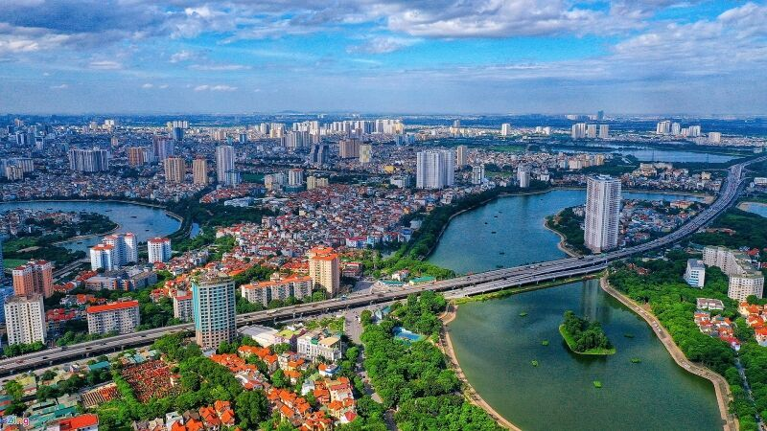
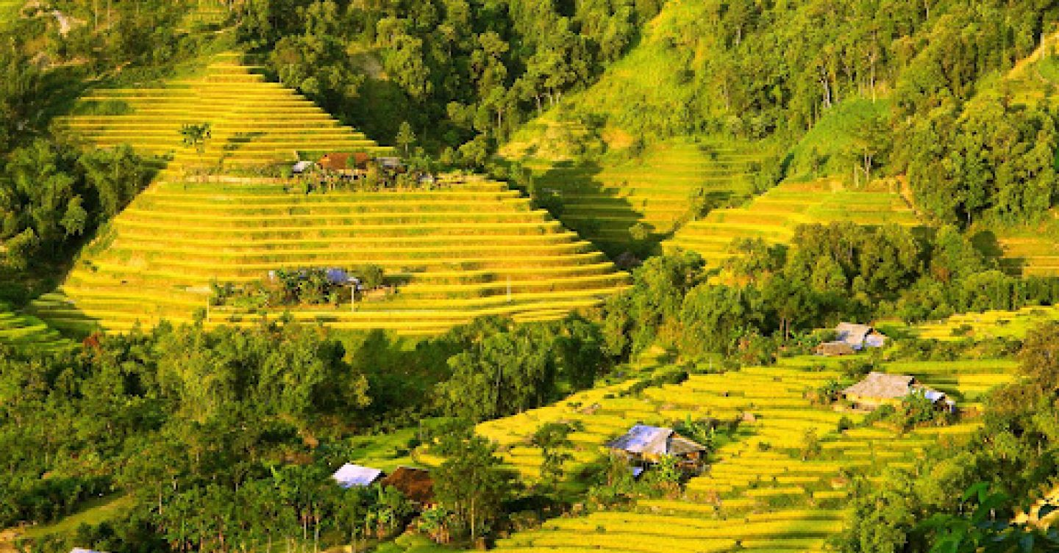
Phân bố dân cư không đều
Nguyên nhân
Do tác động của những nhân tố như: vị trí địa lí, điều kiện tự nhiên và tài nguyên thiên nhiên, chính sách dân số, trình độ phát triển kinh tế,...

Slide 13
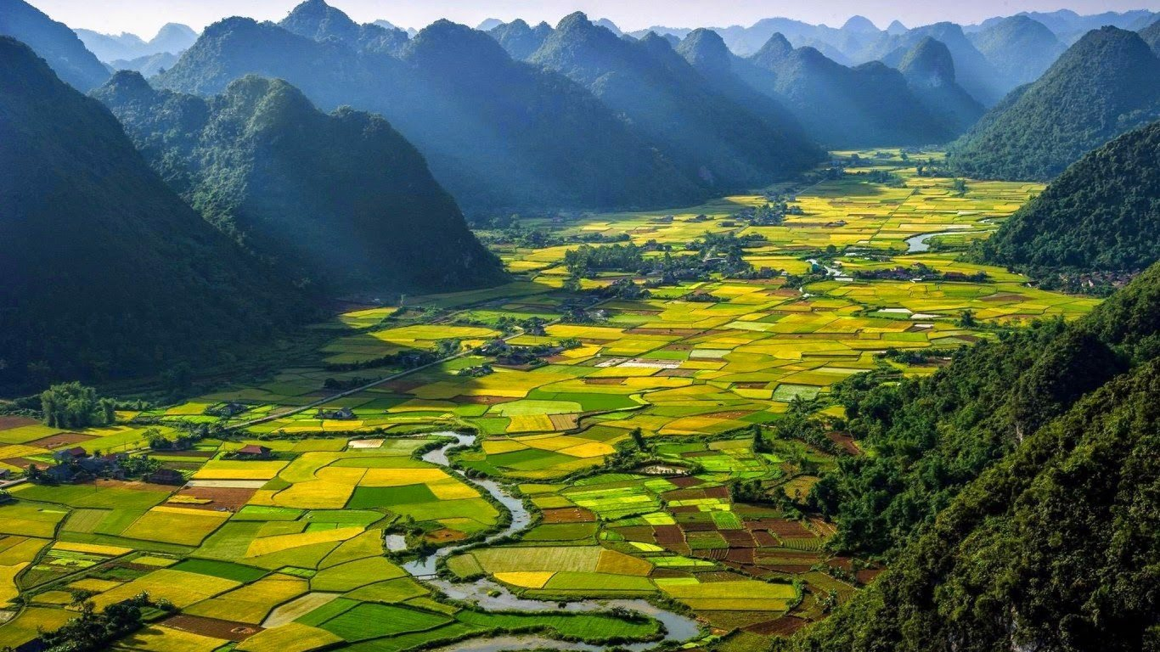
II. CÁC LOẠI HÌNH QUẦN CƯ
Thành thị
Nhiệm vụ: Hoạt động nhóm vẽ 2 bức tranh thể hiện khung cảnh và hoạt động kinh tế ở thành thị và nông thôn.
+ Nhóm 1: Thành thị
+ Nhóm 2: Nông thôn
Nông thôn
Thời gian: 20 phút

Slide 14
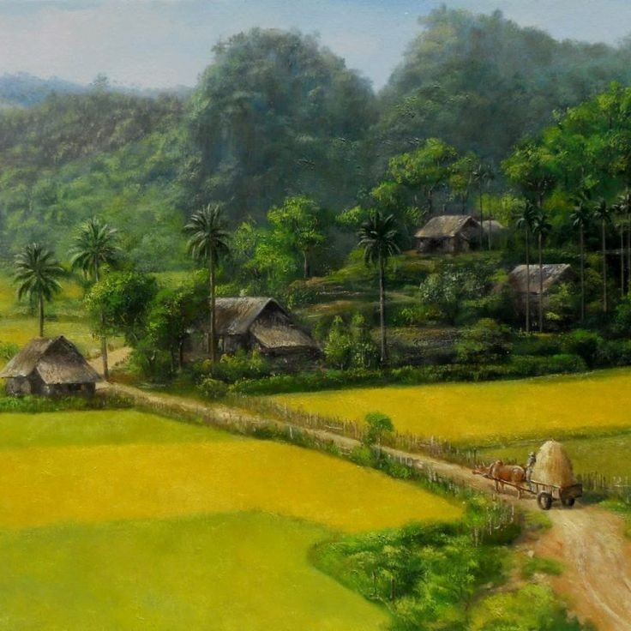
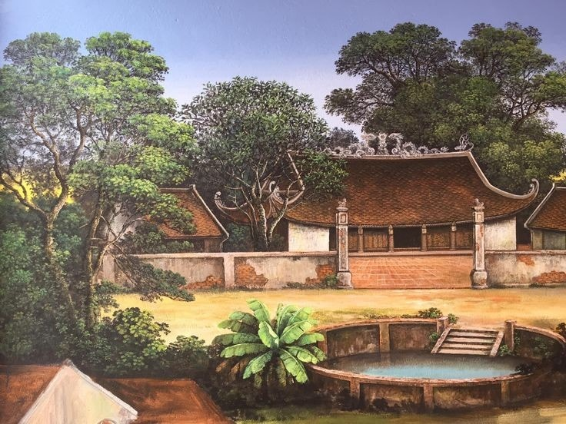
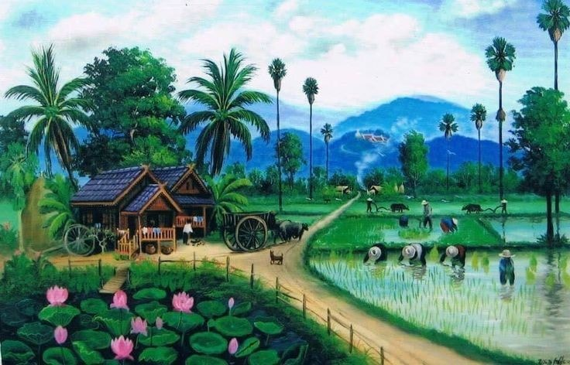
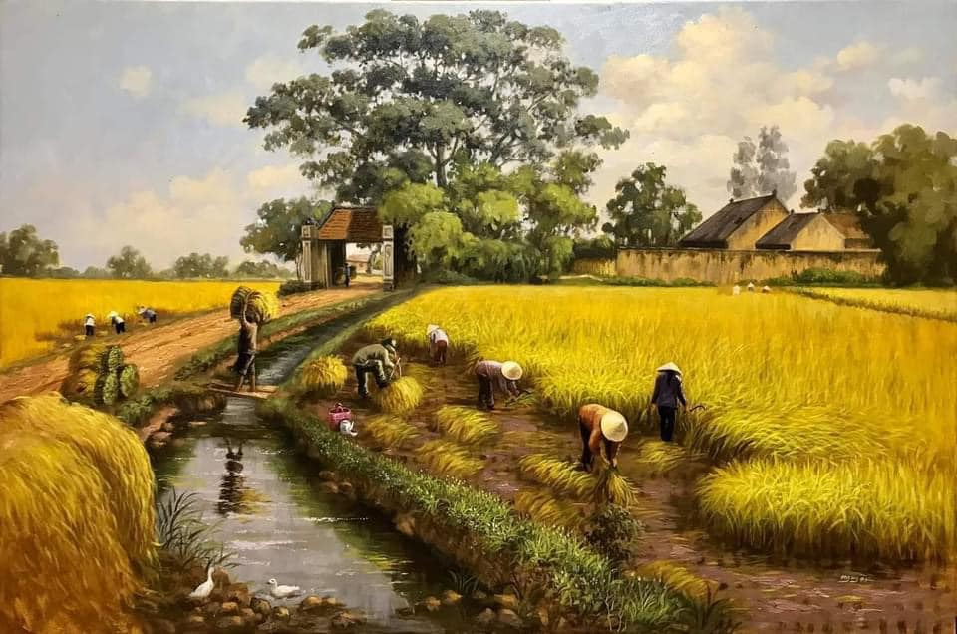
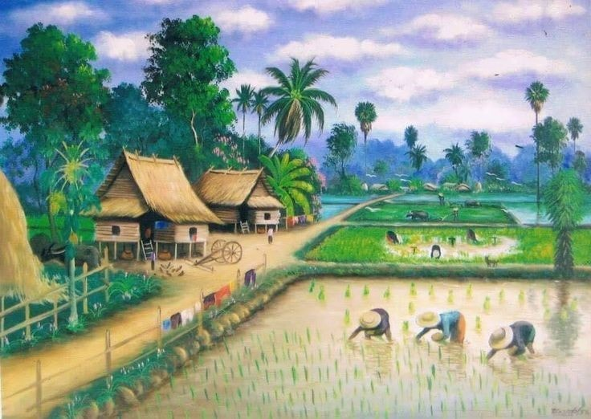
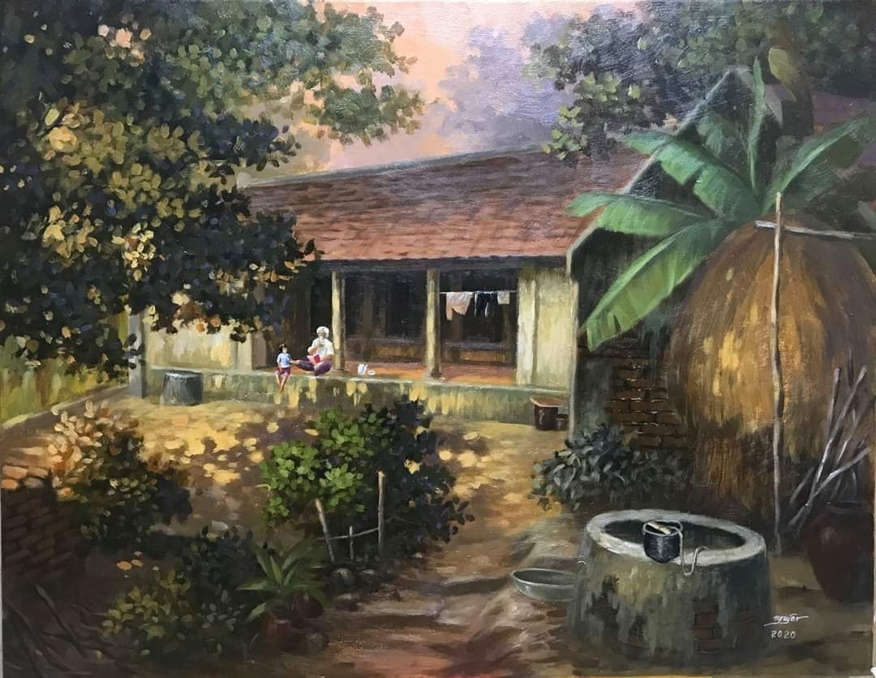
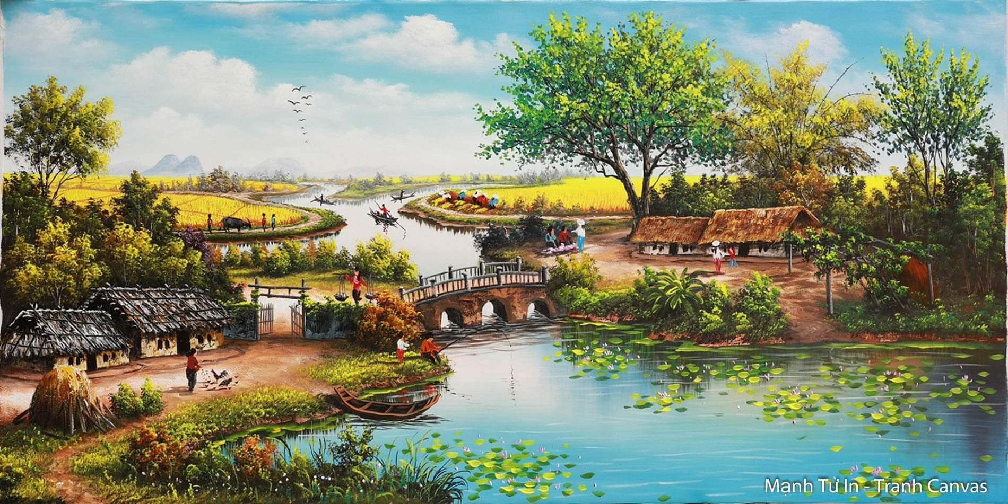
QUẦN CƯ NÔNG THÔN

Slide 15
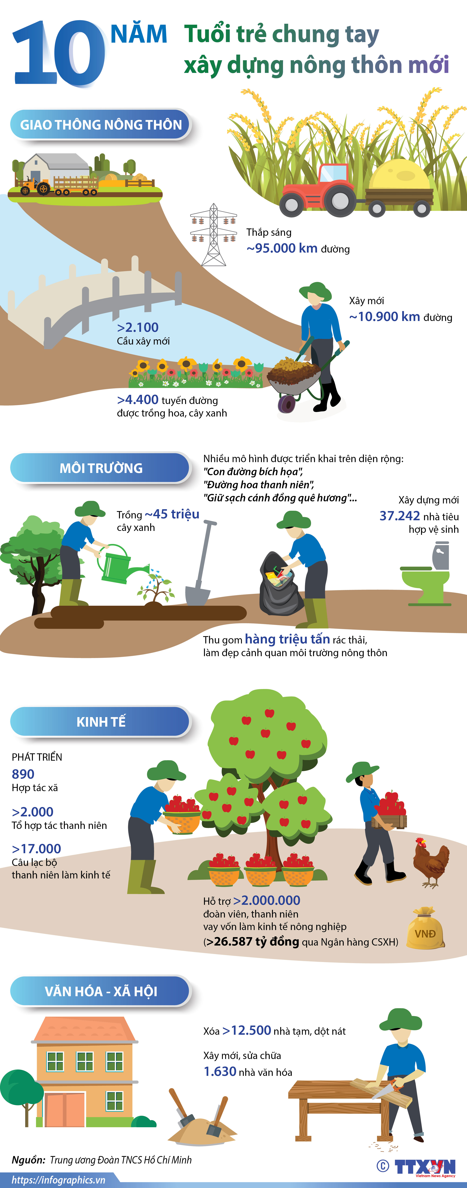

Slide 16
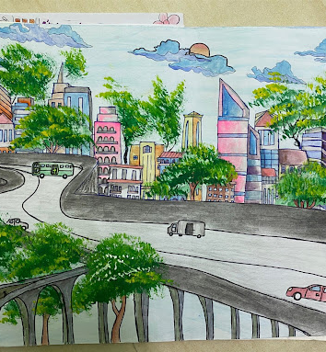
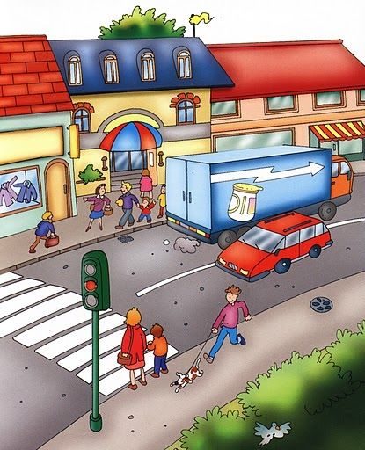
Quần cư thành thị

Slide 17
Tiêu chí | Quần cư nông thôn | Quần cư thành thị
Mật độ dân số | Mật độ dân số thấp. | Mật độ dân số cao.
Cấu trúc quần cư | Nơi cư trú được cấu trúc thành xã, làng, xóm, bản,... | Nơi cư trú được cấu trúc thành phường, thị trấn, tổ dân phố,...
Hoạt động kinh tế | Nông nghiệp là chủ yếu; chuyển dịch về cơ cấu kinh tế, phát triển thủ công nghiệp, dịch vụ,… | Công nghiệp, dịch vụ là hoạt động kinh tế chủ yếu.
Chức năng | Hành chính, văn hoá, xã hội; chức năng quần cư nông thôn đang thay đổi theo hướng đa dạng hoá. | Đa chức năng: trung tâm kinh tế, văn hoá, chính trị, đổi mới sáng tạo.

Slide 18
- Phiếu đánh giá:
+ Nhóm đánh giá:…………….
+ Đánh giá nhóm:………………
Tiêu chí | Mô tả tiêu chí
 | 5 | 4 | 3 | 2
Nội dung | Đầy đủ nội dung. | Thiếu 1 nội dung. | Thiếu 2 – 3 nội dung. | Thiếu từ 4 nội dung trở lên hoặc không hoàn thành.
Thời gian hoàn thành | Hoàn thành nhanh nhất, sớm hơn thời gian quy định. | Hoàn thành nhanh thứ 2, đảm bảo thời gian quy định. | Quá thời gian quy định 30 giây. | Quá thời gian quy định trên 30 giây.
Sự phối hợp hoạt động trong quá trình làm việc nhóm | Tất cả các thành viên trong nhóm đều tham gia thảo luận. Tinh thần thảo luận sôi nổi, có sự phối hợp nhịp nhàng giữa các thành viên | Hầu hết các thành viên đều tham gia thảo luận. Có 1 – 2 thành viên hời hợt, thiếu tích cực trong làm việc nhóm | Nhiều thành viên không thảo luận chung, làm việc cá nhân. Tinh thần phối hợp chưa hiệu quả. | Các thành viên không phối hợp với nhau trong làm việc nhóm, làm việc độc lập, đơn lẻ.
Tính kỉ luật | Các thành viên giữ gìn trật tự, tôn trọng nhau trong quá trình thảo luận nhóm | Nhóm giữ gìn trật tự tương đối tốt, nhưng thảo luận lớn, gây ồn. | Một số thành viên có sự tranh cãi, mâu thuẫn trong quá trình làm việc nhóm. | Các thành viên trong nhóm không tập trung, mâu thuẫn và tranh cãi nhiều lần trong quá trình làm việc nhóm.
Sáng tạo | Nội dung thể hiện sự sáng tạo, phương thức thể hiện mới, nhiều yếu tố hấp dẫn | Có ý tưởng sáng tạo, phương thức thể hiện mới nhưng thiếu sự hấp dẫn. | Thiếu ý tưởng trình bày, sử dụng hình thức thể hiện chưa hấp dẫn, nhàm chán. | Không có ý tưởng trình bày, xử lí tình huống thiếu tính logic, không hấp dẫn.

Slide 19
LUYỆN TẬP

Slide 20
EM LÀ CHUYÊN GIA BẢN ĐỒ
Quan sát bản đồ, hãy ghép các thông tin ở cột A sao cho phù hợp với cột B
Mật độ dân số (người/km²) | Ghép nối | Tỉnh (thành phố)
1. Dưới 100 |  | a. Đồng Nai
2. Từ 100 đến dưới 200 |  | b. Hà Nội
3. Từ 200 đế dưới 500 |  | c. Yên Bái
4. Từ 500 đến dưới 1000 |  | d. Lạng Sơn
5. Từ 1000 trở lên |  | e. Bình Định
1- d
2- c
3- e
4- a
5- b

Slide 21
Vận dụng

Slide 22
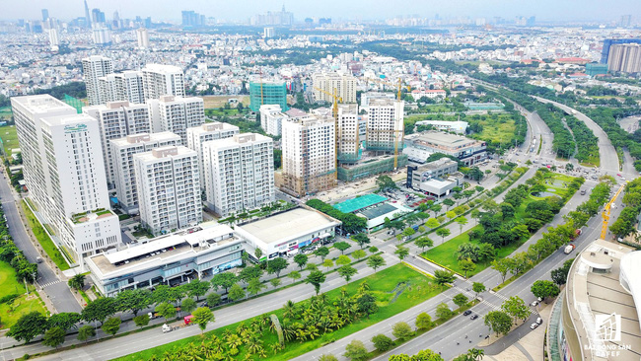
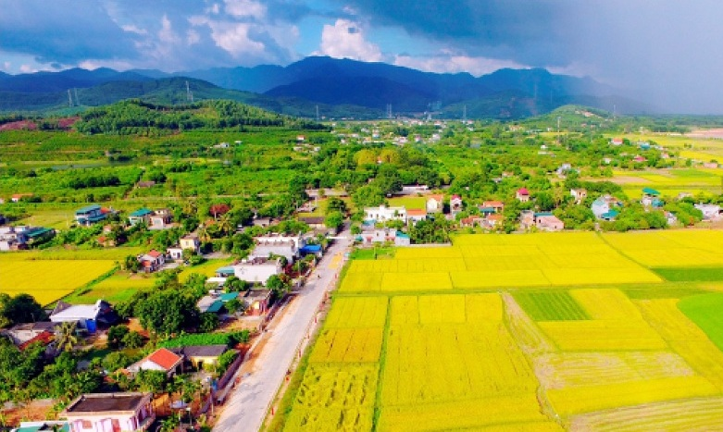
NÔNG THÔN
THÀNH THỊ
Nơi em đang sinh sống thuộc loại hình quần cư nào? Hãy tìm hiểu và viết báo cáo ngắn về các đặc điểm của loại hình quần cư đó.

